Slide 1
Chirurgia Bariatrica e Metabolica e Cancro Gastrico
LUCA LEURATTI
USL Toscana centro, p.o. santa maria nuova firenze
Dr E.Facchiano

Slide 2
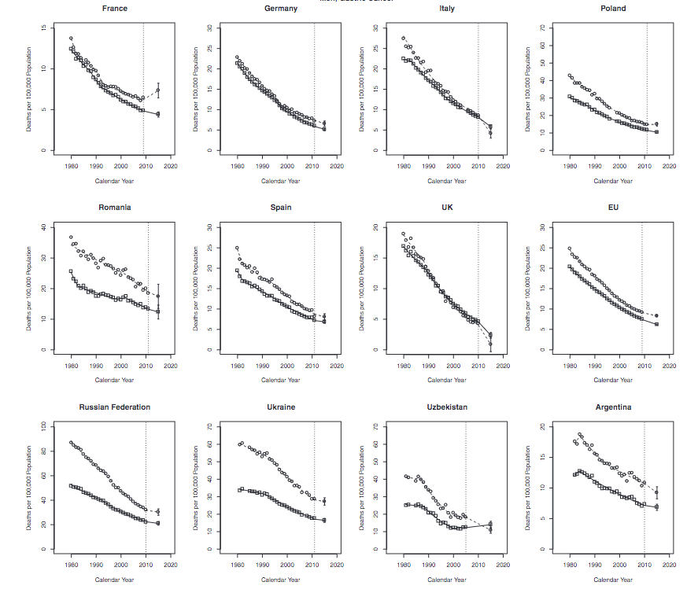
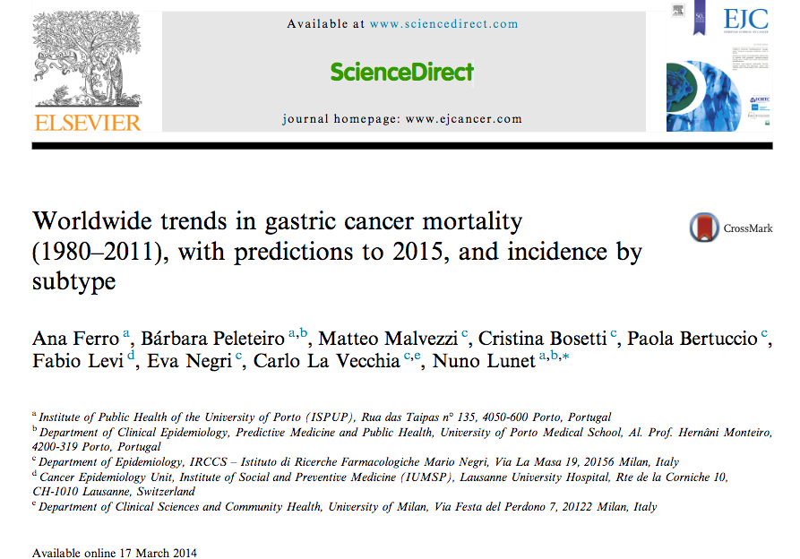
INIZIARE DA PRINCIPIO
Ovvero: perche’ interessarsi a una correlazione tra una patologia con una incidenza in calo in occidente ed un tipo di chirurgia con tutt’altre finalita’?

Slide 3
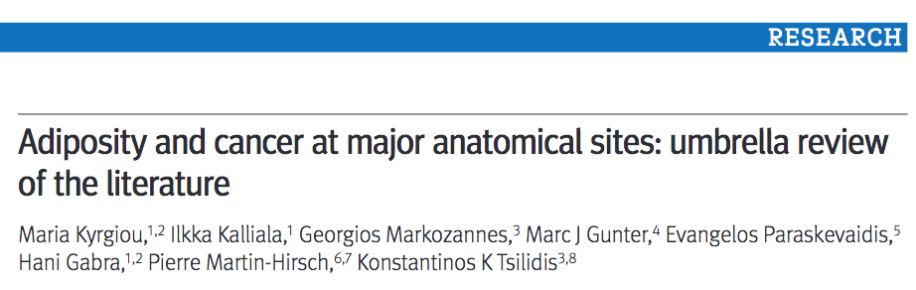
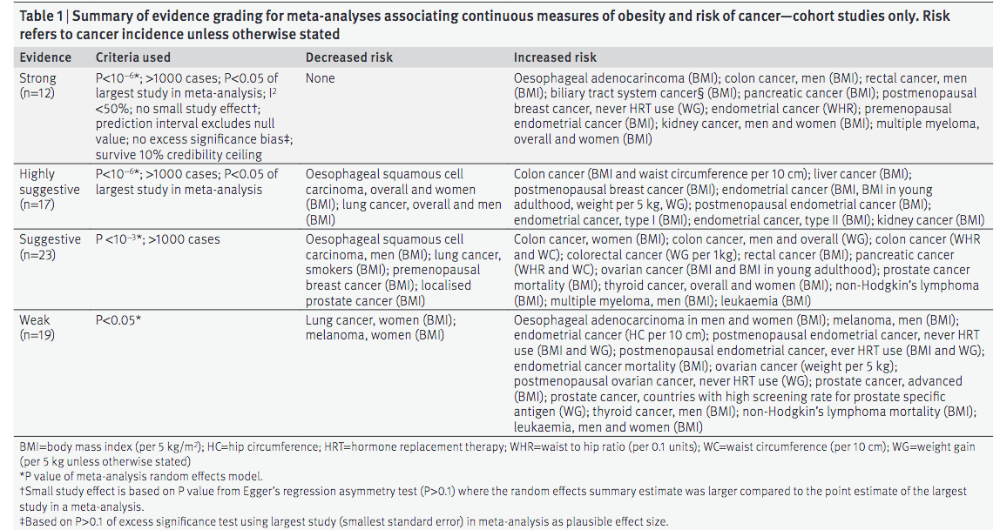
I TUMORI DEL FOREGUT HANNO INCIDENZA PIU’ ALTA NEI PAZIENTI OBESI
BMJ 2017

Slide 4
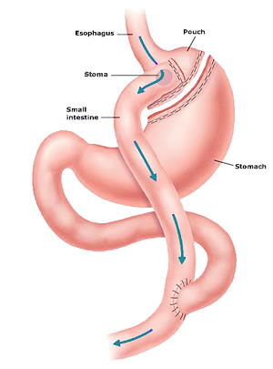
Cenni storici
In alcuni Paesi ed in particolare in Italia interventi come il bypass gastrico hanno faticato inizialmente a prendere piede per le limitazioni di accesso allo stomaco escluso in caso di patologia (neoplastica in primis)

Slide 5
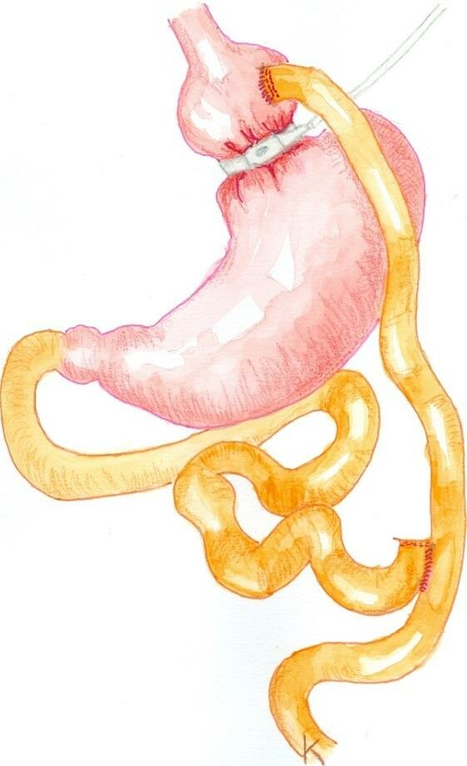
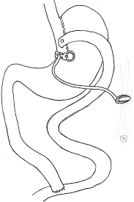
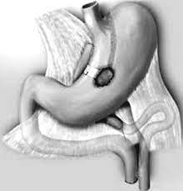
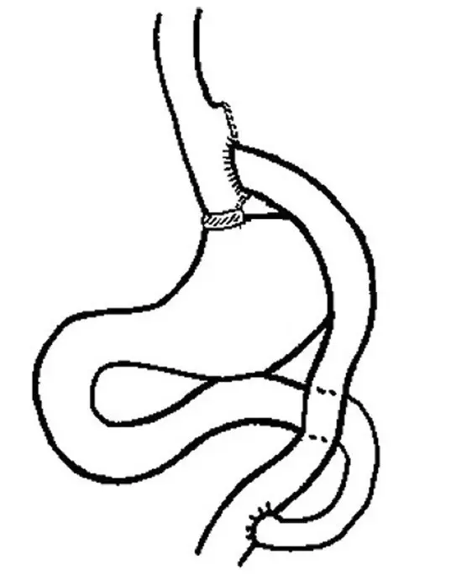
Cenni storici
In Italia sono state introdotte varianti per ovviare al problema
Bypass gastrico funzionale Furbetta
Bypass gastrico funzionale
Amenta-Cariani
Bypass gastrico su gastroplastica verticale
Bypass gastrico
sec. Lesti-Zappa

Slide 6
Perche’ preoccuparsi del futuro?
La chirurgia bariatrica e’ l’unica specialistica al mondo che opera organi SANI
COMPLICANZE MENO ACCETTATE
NECESSITA’ DI PIANIFICAZIONE A LUNGHISSIMO TERMINE
RISCHIO DI CREARE PEGGIORAMENTO DELLA QUALITA’ DELLA VITA O PRECLUDERE TRATTAMENTI SPECIFICI CHE SI DOVESSERO RENDERE NECESSARI
RISULTATI NON PREDICIBILI CON CERTEZZA

Slide 7
Strategia a lungo termine
Anamnesi positiva
Familiarita’ di 1 grado
Presenza o meno di helicobacter pylori
Abitudine tabagica
Interventi resettivi
Incidenza di reflusso gastro-esofageo
Interventi che escludono parti di stomaco alla EGDS
Come gestire le patologie peptiche a lungo termine?
Caratteristiche del paziente
Tipo di intervento
Sorveglianza postoperatoria
Interventi che alterano il normale equilibrio acido-base gastrico
Sintomatologia gastrica postprandiale
Alternative diagnostiche (TC?)

Slide 8
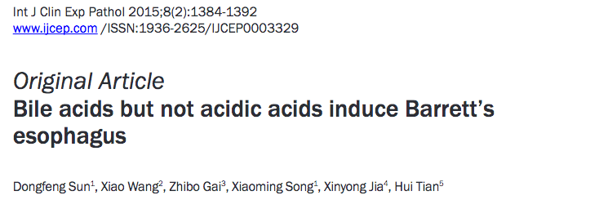
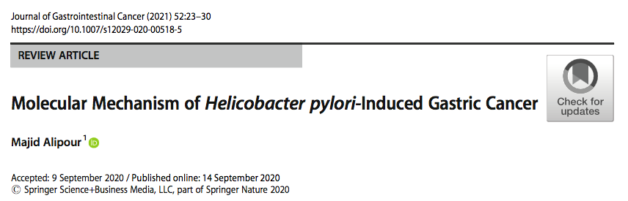
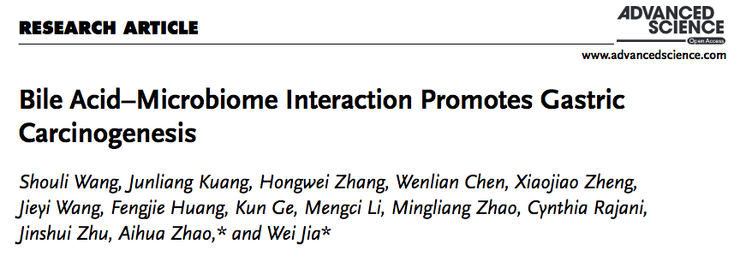
PIANIFICAZIONE
I PAZIENTI OBESI HANNO UNA LUNGA ASPETTATIVA DI VITA E NON DOVREBBERO ESSERE DIMENTICATE LE ESPERIENZE CONSOLIDATE
ETA’ COMORBIDITA’ ASPETTATIVA DI VITA DOVREBBERO ESSERE PRESE IN CONSIDERAZIONE NEL PROPORRE UN INTERVENTO BARIATRICO, PERCHE’ SPESSO QUELLE CONDIZIONI CHE PREDISPONGONO ALLO SVILUPPO DI CONDIZIONI PRENEOPLASTICHE VENGONO POTENZIALMENTE INDOTTE DALL’INTERVENTO STESSO
REFLUSSO ACIDO
REFLUSSO ALCALINO

Slide 9
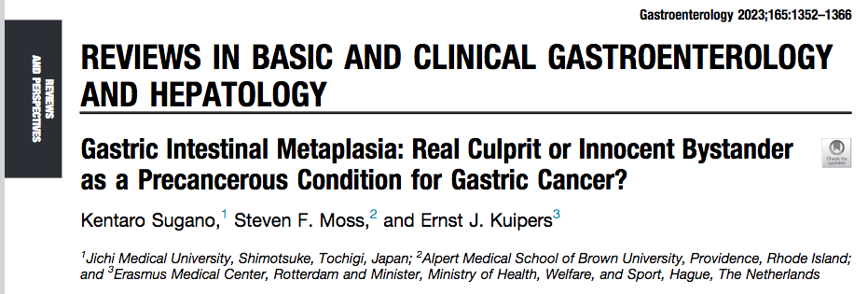
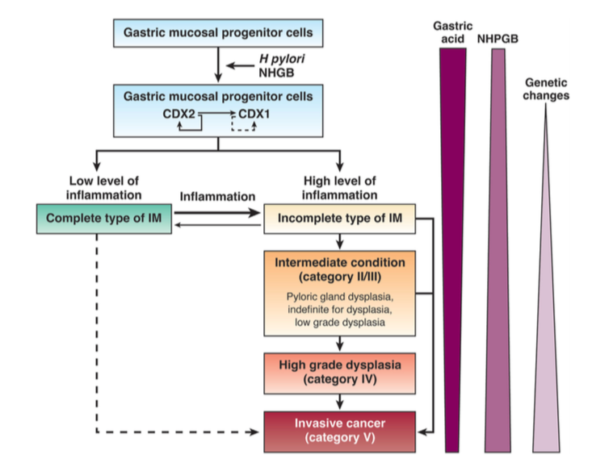
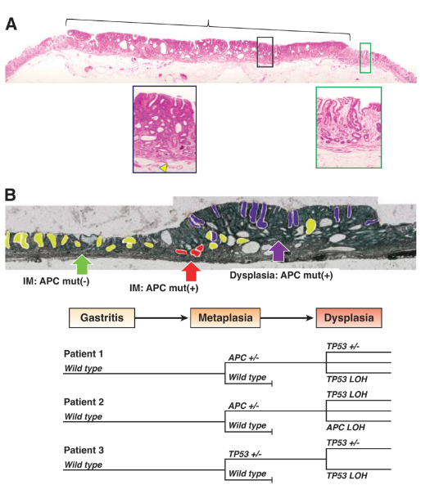
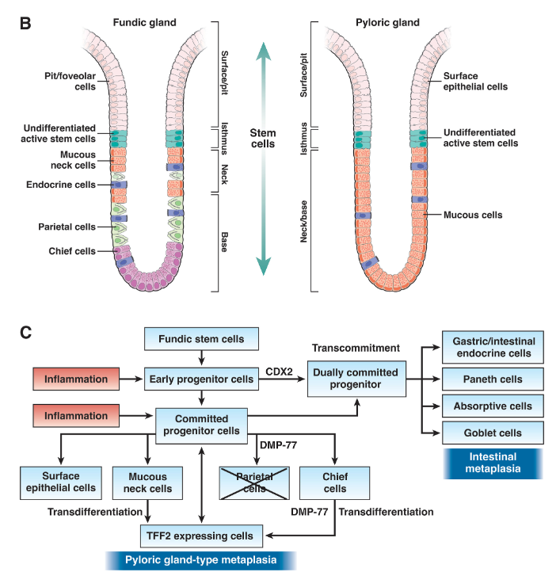
Evidenza di metaplasia intestinale, che fare?
FINO AL 20% PUO’ PRESENTARE EVOLUZIONE A DISPLASIA E ADENOCARCINOMA BEN DIFFERENZIATO CON FOCOLAI CHE ORIGINANO IMMEDIATAMENTE AI MARGINI DELLE AREE METAPLASICHE. UN AUMENTO DEL PH GASTRICO GIOCA UN RUOLO FONDAMENTALE.

Slide 10
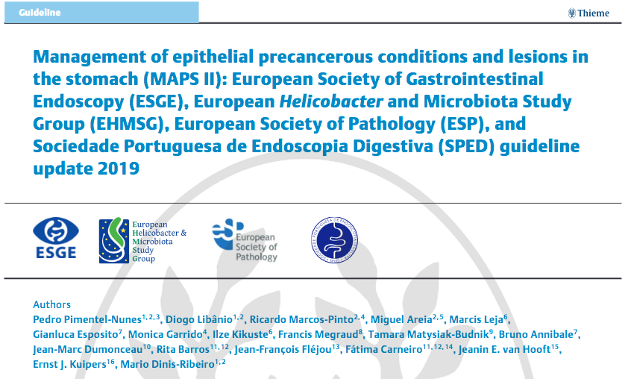
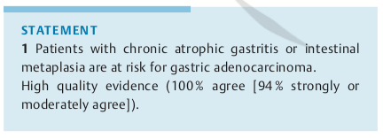
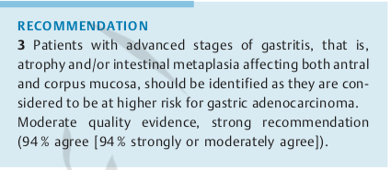
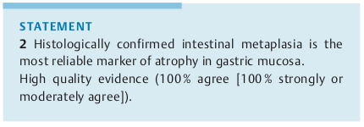
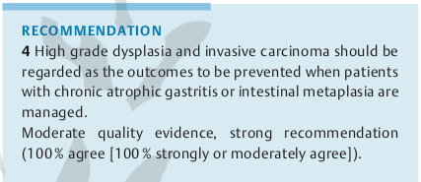
LINEE GUIDA ESGE PER LESIONI MUCOSE PRECANCEROSE
ATROFIA GASTRICA E METAPLASIA INTESINALE IN PIU’ DI UN SITO AUMENTANO IL RISCHIO DI CANCRO GASTRICO
IN CASO DI TALI DIAGNOSI IL RISULTATO “DISPLASIA DI ALTO GRADO” E “ CANCRO GASTRICO INVASIVO” SONO I RISULTATI DA EVITARE

Slide 11
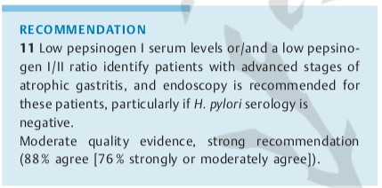
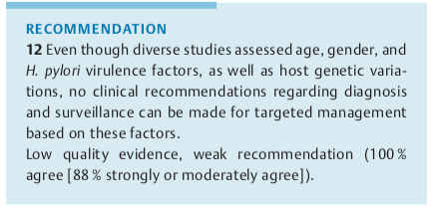
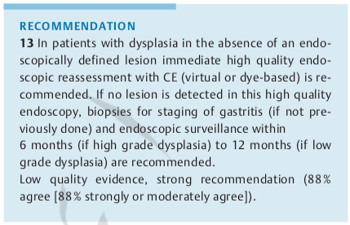
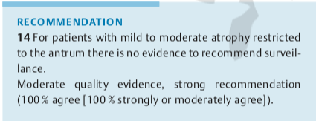
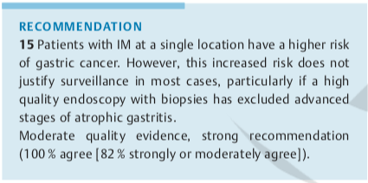
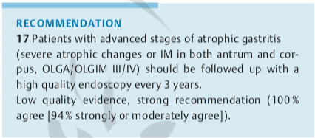
LINEE GUIDA ESGE PER LESIONI MUCOSE PRECANCEROSE
NON C’E’ MODO AL MOMENTO DI PREDIRE CHI PROGREDIRA’ A DISPLASIA E CHI NO
(PROPOSTE DI ALGORITMI DI INTELLIGENZA ARTIFICIALE)
SORVEGLIANZA ENDOSCOPICA SOLO IN CASI SELEZIONATI, MA SONO MOLTI

Slide 12
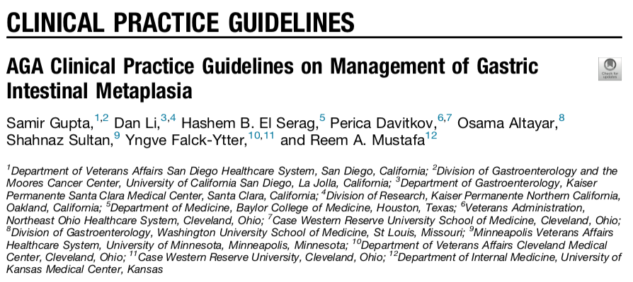
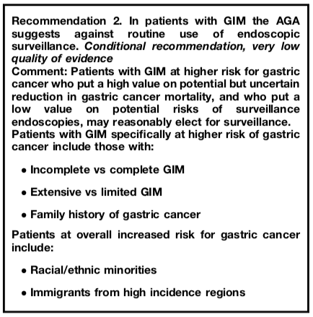
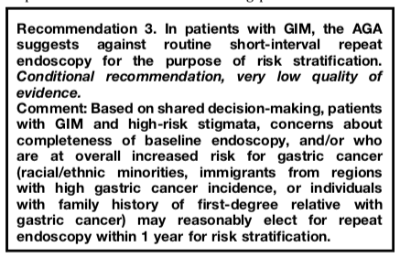

Evidenza di metaplasia intestinale, che fare?
L’ASSOCIAZIONE AMERICANA DEI GASTROENTEROLOGI HA POSTO 3 PICO
-1 DEVE ESSERE PROPOSTA LA RICERCA ED ERADICAZIONE DI HELICOBACTER PYLORI IN CHI HA DIAGNOSI DI METAPLASIA?
2-DEVE ESSERE PROPOSTO UN FOLLOW- UP ENDOSCOPICO DI ROUTINE?
3-DEVE ESSERE PROPOSTO UN FOLLOW-UP ENDOSCOPICO NEI CASI AD ALTO RISCHIO?

Slide 13
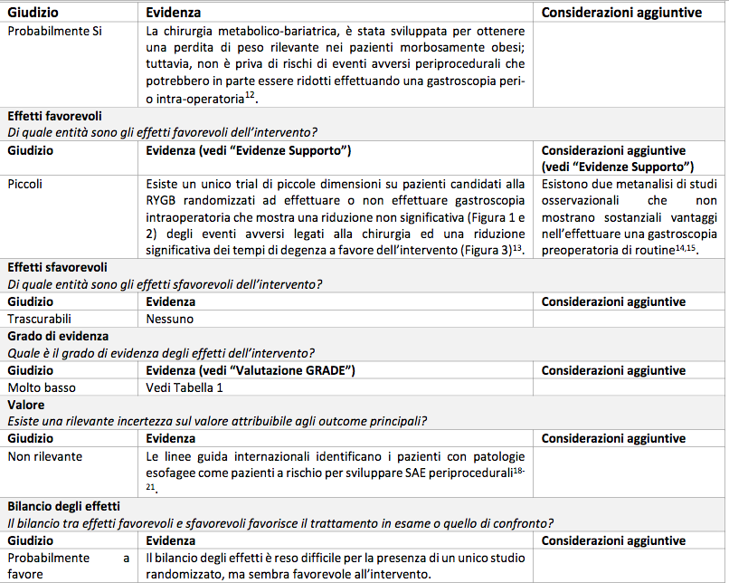
QUANDO SI RISCONTRANO TALI REPERTI?
SOLITAMENTE TALI LESIONI SONO DI RISCONTRO OCCASIONALE NEL PREOPERATORIO, CON UNA INCIDENZA NON TRASCURABILE
QUESTI REPERTI SONO SPESSO FONDAMENTALI NEL MODIFICARE UNA INDICAZIONE CHIRURGICA DA BYPASS GASTRICO TRADIZIONALE A SLEEVE O A BYPASS GASTRICO FUNZIONALE POICHE’ SI PRECLUDE UN REGOLARE FOLLOW-UP ENDOSCOPICO AL PAZIENTE
EPPURE LE NOSTRE LINEE GUIDA SICOB NON SONO FORTEMENTE A FAVORE DI UNO SCREENING PREPERATORIO
PERCHE’?

Slide 14
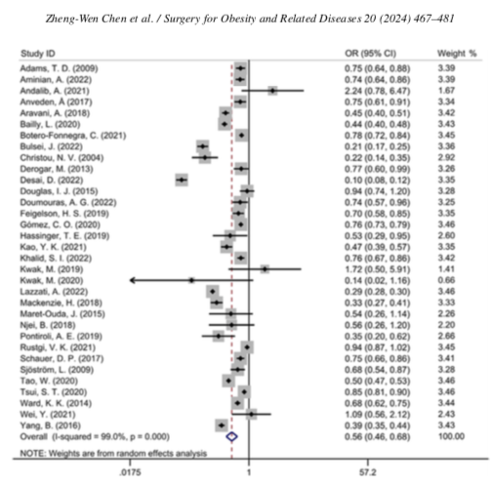
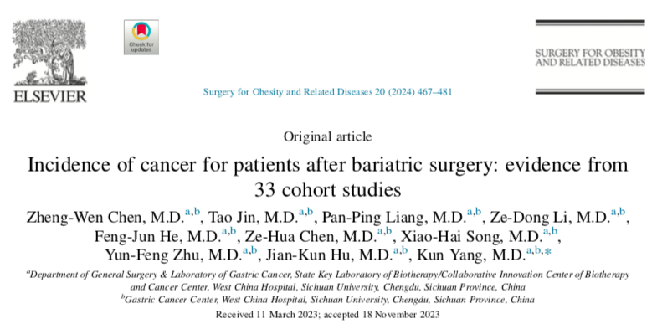
Non vi sono molti report di tumori del foregut dopo bariatrica rispetto al numero di interventi totali
La chirurgia bariatrica e’ associata ad una riduzione nell’incidenza di malattie neoplastiche nel postoperatorio
IN ALCUNE METANALISI L’INCIDENZA E’ INFERIORE RISPETTO ALLA POPOLAZIONE GENERALE

Slide 15
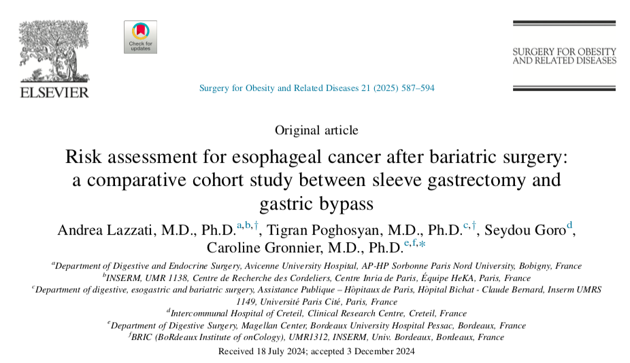
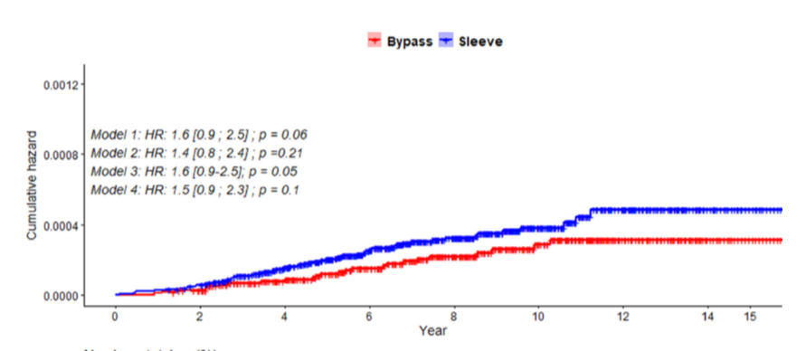
Anche le evidenze sull’esofago di Barrett sono incerte
E’ assodato che la sleeve gastrectomy sia associata a incidenza maggiore di reflusso gastro-esofageo e insorgenza di esofago di Barrett de novo
E’ assodato che il bypass gastrico possa agire positivamente nel ridurre il reflusso gastro-esofageo e portando spesso a regressione dell’esofago di Barrett
EPPURE ANCHE NEI CASI IN CUI SI SIA INSTAURATO UN REFLUSSO CRONICO, IL REPORT DI TUMORI INVASIVI A LIVELLO DEL GIUNTO ESOFAGO GASTRICO NON E’ DIVERSO NEI DUE GRUPPI DI PAZIENTI
LE METODICHE GRADE PER LE LINEE GUIDA NON POSSONO ESPRIMERSI SULLA NECESSITA’ DI UNO SCREENING PREOPERATORIO

Slide 16
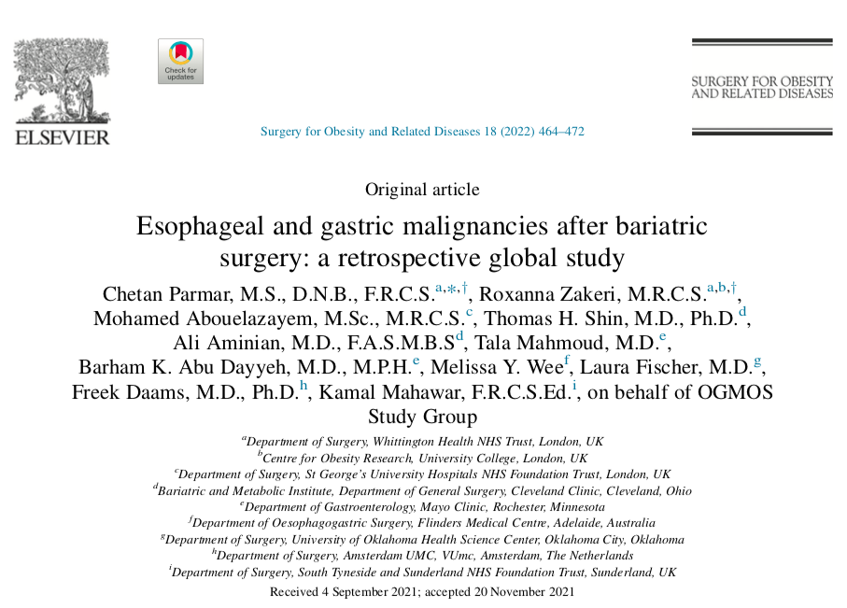
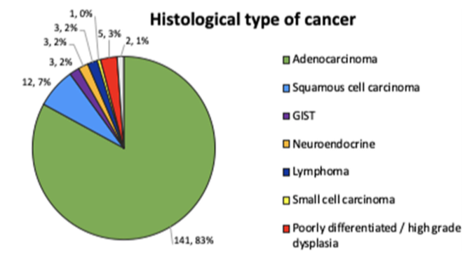
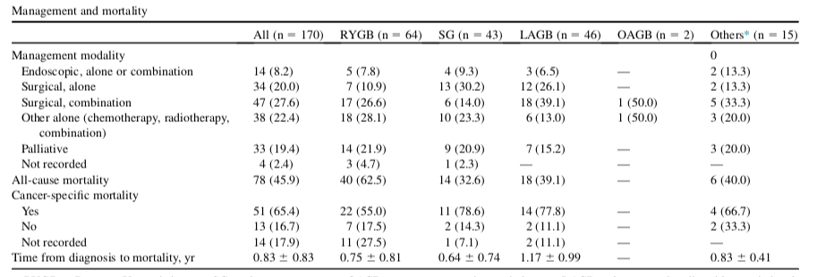
PERO’…
170 CASI RIPORTATI, QUASI TUTTI CON METASTASI GIA’ IN ATTO AL MOMENTO DELLA DIAGNOSI
DIAGNOSI DOPO 9.5 ± 7.4 ANNI
CIRCA 1/5 IN TERAPIA PALLIATIVA DALLA DIAGNOSI
TUTTI MORTI ENTRO UN ANNO DALLA DIAGNOSI

Slide 17
CONCLUSIONI
LESIONI PRECANCEROSE DOVUTE AD ALTERAZIONI NELL’EQUILIBRO ACIDO/BASE O AD INFEZIONE DA HELICOBACTER PYLORI SONO ESTREMAMENTE FREQUENTI SIA NELLO SCREENING PREOPERATORIO CHE NEL FOLLOW-UP
E’ PRESENTE UNO IATO TRA LE LINEE GUIDA GASTROENTEROLOGICHE E QUELLE SICOB NELLA GESTIONE E NEL FOLLOW-UP ENDOSCOPICO DI TALI PAZIENTI PER CUI E’ AUSPICABILE UNA COLLABORAZIONE A LUNGO TERMINE PER UNIFORMARE LE DECISIONI CHIRURGICHE SU STANDARD CONDIVISI
LA CHIRURGIA BARIATRICA DETERMINA UNA MODIFICAZIONE ANATOMO-FUNZIONALE DELL’INDIVIDUO PER CUI SI ASSITE AD UN DIVARIO ACCENTUATO TRA INSORGENZA DI PATOLOGIE NEOPLASTICHE ATTESE E DATI REALI

Slide 18
Grazie

